Slide 1





Slide 2

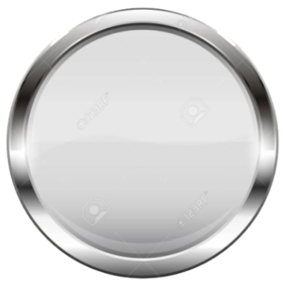


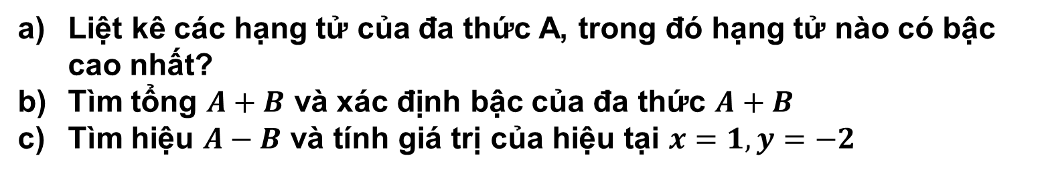
Cho hai đa thức :
Liệt kê các hạng tử của đa thức A, trong đó hạng tử nào có bậc cao nhất?
Tìm tổng $A+B$ và xác định bậc của đa thức $A+B$
Tìm hiệu $A−B$ và tính giá trị của hiệu tại $x=1, y=−2$
a) Đa thức A có 4 hạng tử là :
Hạng tử có bậc cao nhất trong A là
b) Ta có :
Hạng tử có bậc cao nhất của $A+B$ là $−x^{3}y$ có bậc bốn, nên đa thức $A+B$ là đa thức bậc bốn.

Slide 3
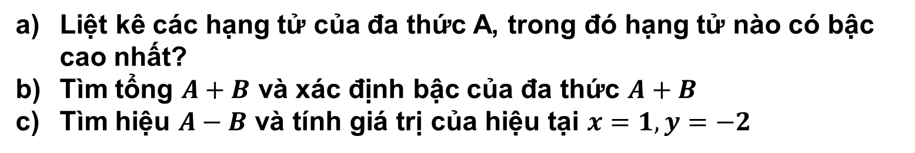
Cho hai đa thức :
Liệt kê các hạng tử của đa thức A, trong đó hạng tử nào có bậc cao nhất?
Tìm tổng $A+B$ và xác định bậc của đa thức $A+B$
Tìm hiệu $A−B$ và tính giá trị của hiệu tại $x=1, y=−2$
c) Ta có :
Thay tại $x=1, y=−2$vào đa thức A_B, ta được :

Slide 4


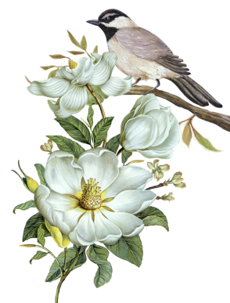

Slide 5


Cho các biểu thức :
1.18
Trong các biểu thức đã cho, biểu thức nào là đơn thức? Biểu thức nào không là đơn thức?
Hãy chỉ ra hệ số và phần biến của mỗi đơn thức đã cho.
Viết tổng tất cả các đơn thức trên để được một đa thức. Xác định bậc của đa thức đó.
a) Các biểu thức là đơn thức gồm có :
Các biểu thức còn lại không phải là đơn thức, gồm có :

Slide 6
Cho các biểu thức :
1.18
Trong các biểu thức đã cho, biểu thức nào là đơn thức? Biểu thức nào không là đơn thức?
Hãy chỉ ra hệ số và phần biến của mỗi đơn thức đã cho.
Viết tổng tất cả các đơn thức trên để được một đa thức. Xác định bậc của đa thức đó.
b) Đơn thức $\frac{4}{5}x$ có hệ số là $\frac{4}{5}$ và phần biến là x
Đơn thức $\left(\sqrt{2}−1\right)xy$ có hệ số là$\left(\sqrt{2}−1\right)$và phần biến là $xy$
Đơn thức $−3xy^{2}$ có hệ số là $−3$ và phần biến là $xy^{2}$
Đơn thức $\frac{1}{2}x^{2}y$ có hệ số là $\frac{1}{2}$ và phần biến là $x^{2}y$
Đơn thức $−\frac{3}{2}x^{2}y$ có hệ số là $−\frac{3}{2}$ và phần biến là $x^{2}y$

Slide 7
Cho các biểu thức :
1.18
Trong các biểu thức đã cho, biểu thức nào là đơn thức? Biểu thức nào không là đơn thức?
Hãy chỉ ra hệ số và phần biến của mỗi đơn thức đã cho.
Viết tổng tất cả các đơn thức trên để được một đa thức. Xác định bậc của đa thức đó.
c) Tổng tất cả các đơn thức trên là:
Đa thức có bậc là 3

Slide 8

Trong một khách sạn có hai bể bơi dạng hình hộp chữ nhật. Bể thứ nhất có chiều sâu là 1,2 m, đáy là hình chữ nhật có chiều dài x mét, chiều rộng y mét. Bể thứ hai có chiều sâu 1,5 m, hai kích thước đáy gấp 5 lần hai kích thước đáy của bể thứ nhất.
Hãy tìm đơn thức (hai biến x và y) biểu thị số mét khối nước cần có để bơm đầy cả hai bể bơi.
Tính lượng nước bơm đầy bể nếu x = 5 m, y = 3 m.
1.19
a) Bể thứ hai có đáy là hình chữ nhật có chiều dài 5x mét và chiều rộng là 5y mét.
Số mét khối nước cần có để bơm đầy cả hai bể bơi là thể tích nước chứa được ở hai bể bơi.
Biểu thức biểu thị số mét khối nước cần có để bơm đầy bể thứ nhất là: 1,2xy (m³).
Biểu thức biểu thị số mét khối nước cần có để bơm đầy bể thứ hai là : 1,5 . 5x . 5y = 37,5xy (m³).
Số m³ nước cần có để bơm đầy cả hai bể bơi là:
1,2xy + 37,5xy = 38,7xy (m³).

Slide 9
Trong một khách sạn có hai bể bơi dạng hình hộp chữ nhật. Bể thứ nhất có chiều sâu là 1,2 m, đáy là hình chữ nhật có chiều dài x mét, chiều rộng y mét. Bể thứ hai có chiều sâu 1,5 m, hai kích thước đáy gấp 5 lần hai kích thước đáy của bể thứ nhất.
Hãy tìm đơn thức (hai biến x và y) biểu thị số mét khối nước cần có để bơm đầy cả hai bể bơi.
Tính lượng nước bơm đầy bể nếu x = 5m, y = 3m.
1.19
b) Khi x = 5m, y = 3m, lượng nước cần có để bơm
đầy hai bể là :
V = 38,7 . 5 . 3 = 580,5 (m³).

Slide 10
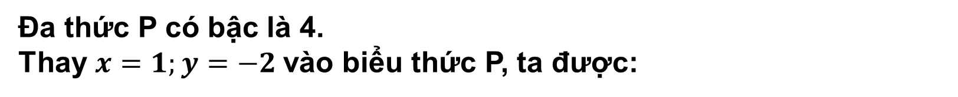
Tìm bậc của mỗi đa thức sau rồi tính giá trị của chúng tại
$x = 1; y = −2.$
1.20
Ta có :
Đa thức P có bậc là 4.
Thay $x=1;y=−2$vào biểu thức P, ta được:
Ta có :
Đa thức Q là đa thức không nên không có bậc.

Slide 11
Cho hai đa thức:
1.21
Tìm đa thức C sao cho A – C = B
Tìm đa thức D sao cho A + D = B
Tìm đa thức E sao cho E – A = B
a) Ta có A – C = B , Suy ra :

Slide 12
Cho hai đa thức:
1.21
Tìm đa thức C sao cho A – C = B
Tìm đa thức D sao cho A + D = B
Tìm đa thức E sao cho E – A = B
b) Ta có A + D = B , Suy ra :
c) Ta có E - A = B , Suy ra :

Slide 13
Từ một miếng bìa, người ta cắt ra hai hình tròn có bán kính x centimét và y centimét. Tìm biểu thức biểu thị diện tích phần còn lại của miếng bìa, nếu biết miếng bìa có hình dạng gồm hai hình vuông ghép lại và có kích thước (centimét) như Hình 1.2. Biểu thức đó có phải là một đa thức không? Nếu phải thì đó là đa thức bậc mấy?
1.22
Diện tích hình vuông nhỏ là: (2x)² = 4x² (cm²).
Diện tích hình vuông lớn là: (2,5y)² = 6,25y² (cm²).
Tổng diện tích hai hình vuông là: 4x² + 6,25y² (cm²).
Hình tròn nhỏ có bán kính là x (cm)
Diện tích hình tròn nhỏ là: $π$x² (cm²).
Hình 1.2
Hình tròn lớn có bán kính là y (cm)
Diện tích hình tròn lớn là: $π$y² (cm²).
Do đó, biểu thức biểu thị diện tích phần còn lại của miếng bìa là:
Đây là một đa thức bậc 2

Slide 14
Cho ba đa thức:
1.23
Tính M + N – P và M – N – P.

Slide 15


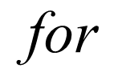


Slide 16


